Slide 1

Progettazione e sviluppo di una web app per rappresentare l’indice di felicità urbana nelle aree cittadine tramite mappe corematiche
Università degli Studi di Salerno
Corso di laurea in Informatica
Relatore
Prof. Marco Romano
Candidato
Fabio Curci
Matricola: 0512103296
Anno Accademico 2021/2022

Slide 2
Outline
Contesto e problema
Obiettivo
Soluzione
Tecnologie
Sviluppi futuri

Slide 3


Contesto e problema

Slide 4

Contesto e problema
Moderna pianificazione urbana
Obiettivo 11 dell’Agenda 2030
Open data
Problema di comprensione

Slide 5


Contesto e problema – Felicità urbana
Strettamente connessa alla pianificazione urbana
Incide sul benessere mentale dei cittadini

Slide 6

Obiettivo

Slide 7

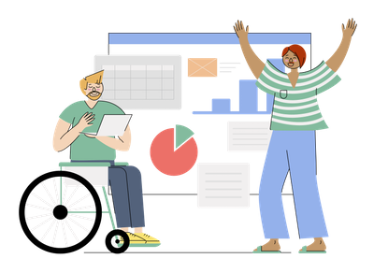
Obiettivo
Rappresentazione di dati eterogenei di provenienza urbana
Messa in risalto di fenomeni urbani complessi
Visualizzazione di facile comprensione e interpretazione degli open data

Slide 8

soluzione

Slide 9
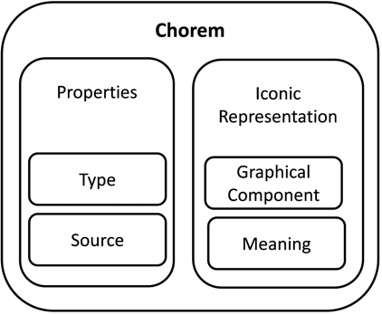
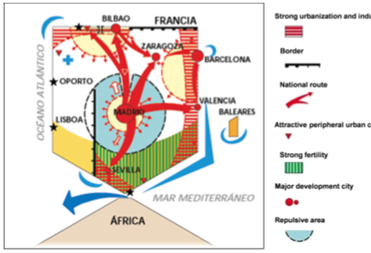
Soluzione
Introdotto il concetto di corema
Rappresentazione schematica del territorio
Elimina dettagli non utili alla comprensione della mappa

Slide 10
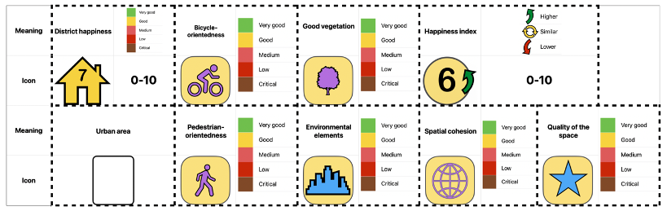
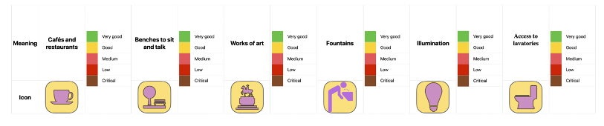
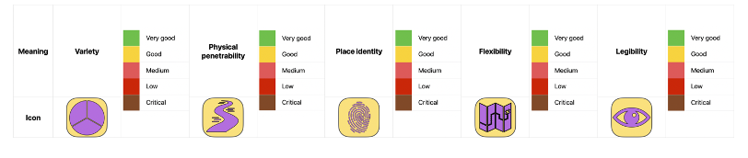
Soluzione
Coremi per rappresentare la felicità urbana

Slide 11

Soluzione – Web App
Cittadini e decisori politici
Mappa corematica
Comprensione della pianificazione urbana
Felicità

Slide 12
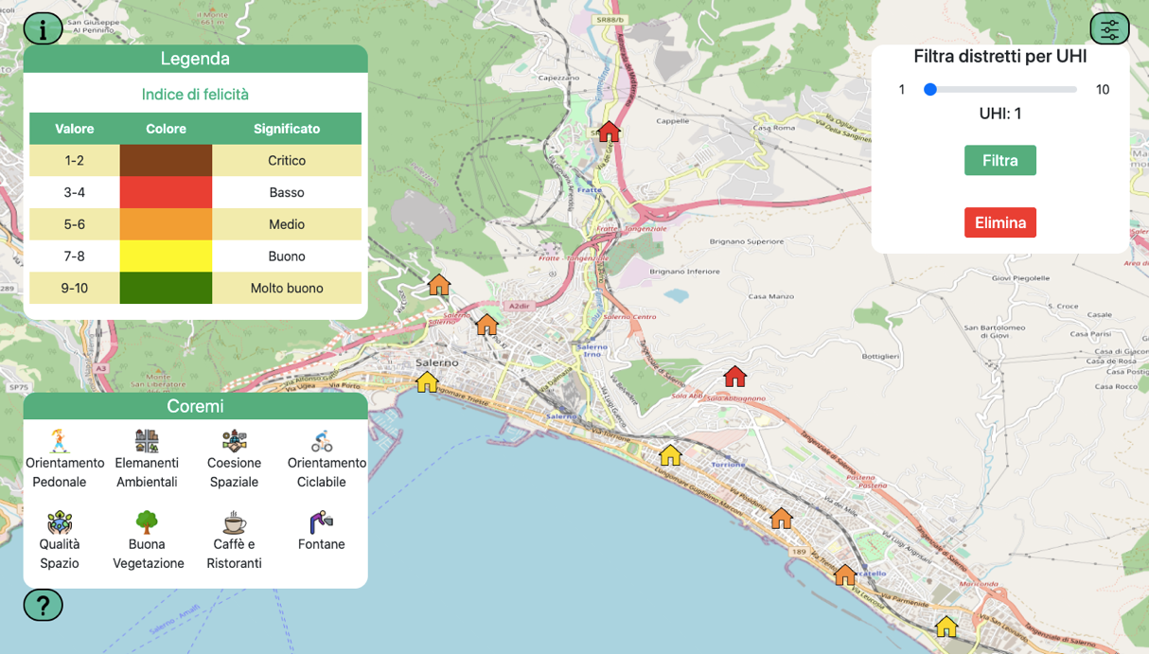
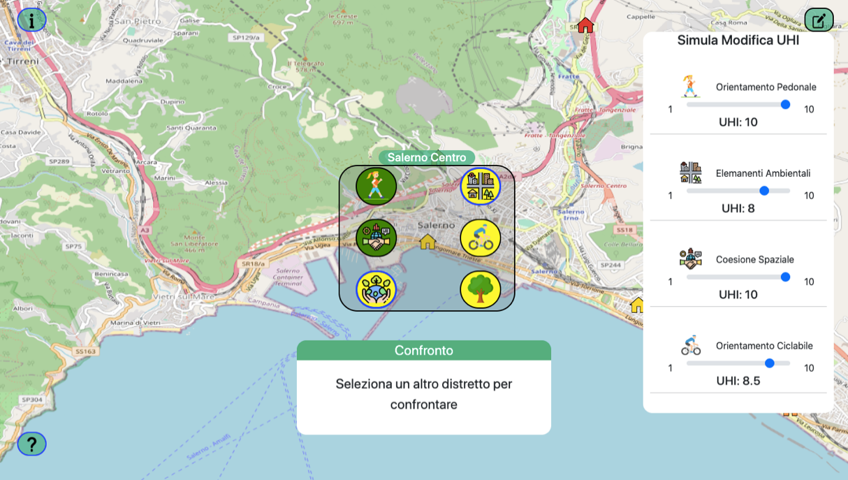
Soluzione – Web App

Slide 13
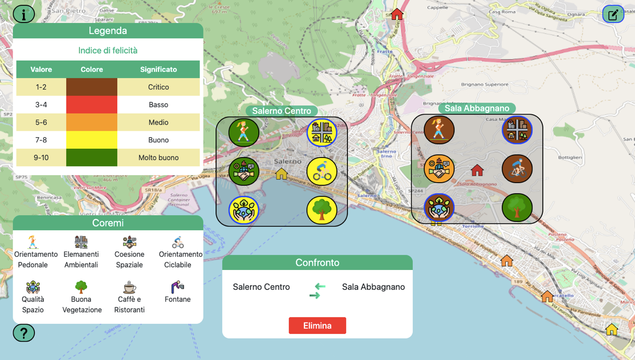
Soluzione – Web App

Slide 14
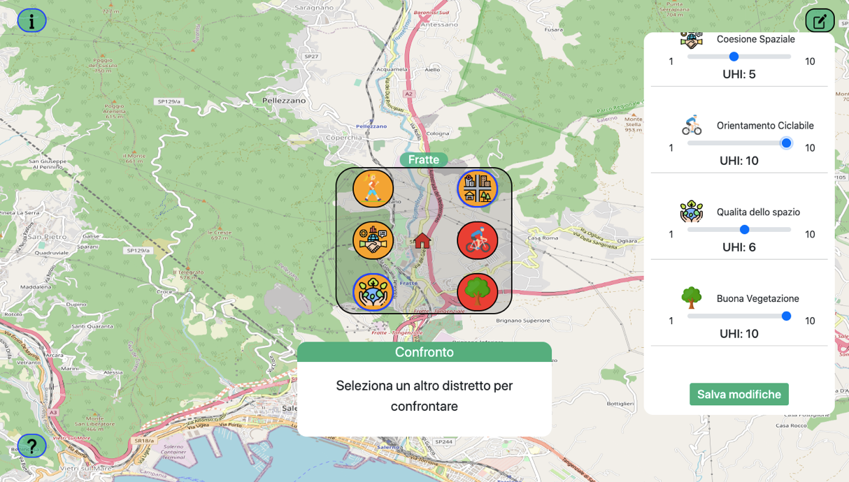
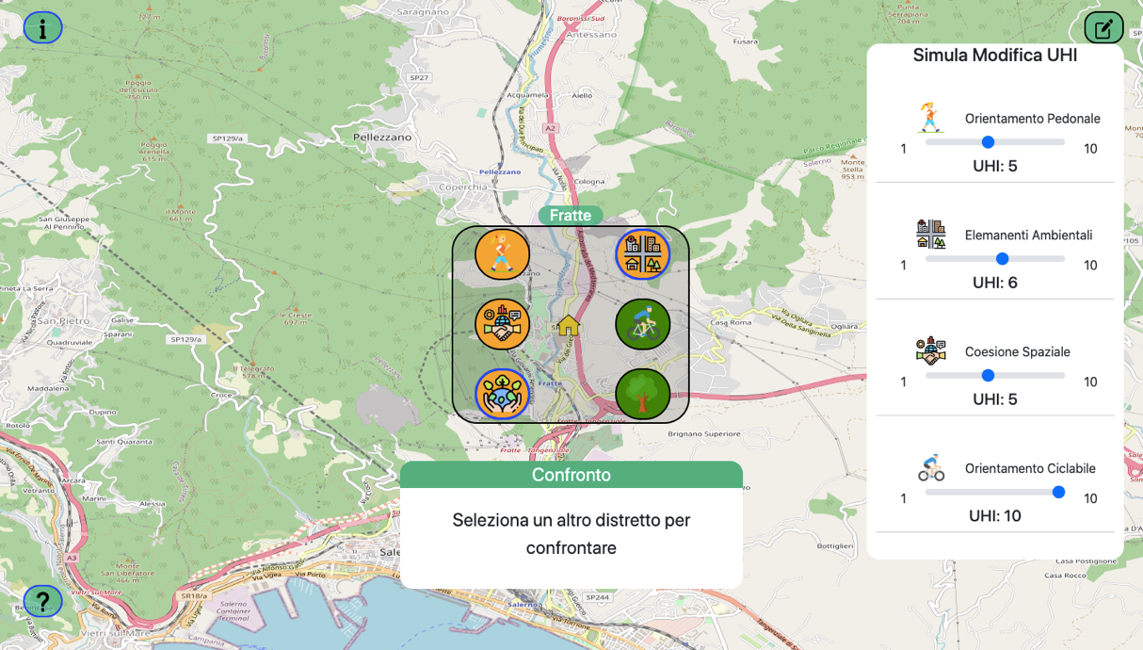
Soluzione – Web App

Slide 15

Tecnologie

